Slide 1



Wirtrauern.de – DAS Umfeld für Ihre Unternehmenswerbung

Slide 2
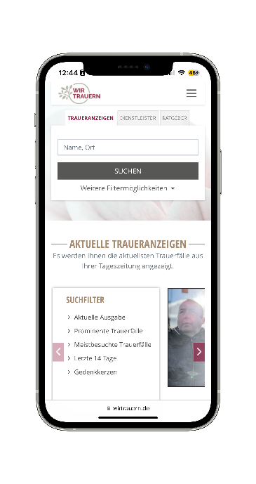
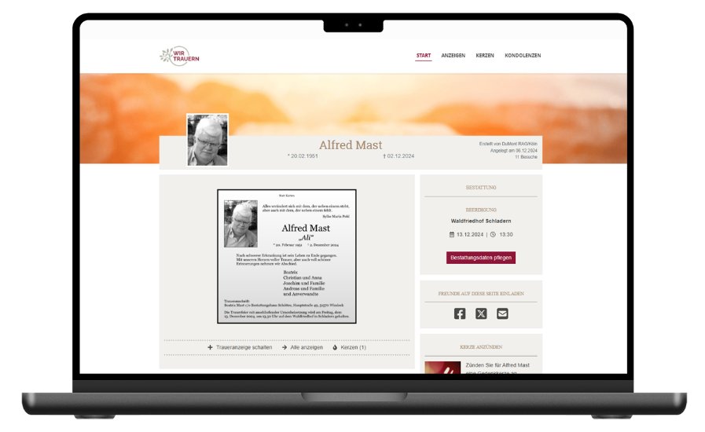
wirtrauern.de – das Trauerportal fürs Rheinland
www.wirtrauern.de ist das Trauerportal des Kölner Stadt-Anzeiger, der Kölnischen Rundschau, des EXPRESS sowie der Rheinischen Anzeigenblätter. Hier erscheinen alle Traueranzeigen – darunter Todesanzeigen, Danksagungen, Jahresgedächtnisse und Nachrufe – automatisch als persönliche Gedenkseiten.
Die Gedenkseiten ermöglichen es Angehörigen und Freunden, ein Jahr lang gemeinsam zu trauern, Erinnerungen auszutauschen, Videos, Anekdoten und Fotos zu teilen oder online zu kondolieren.
Darüber hinaus beinhaltet wirtrauern.de umfangreiche Informationen rund um das Thema Trauern und ist mit mehr als 1,45 Mio.* monatlichen Seitenaufrufen das reichweitenstärkste Portal im Rheinland.
* lt. Matomo 01/2026

Slide 3

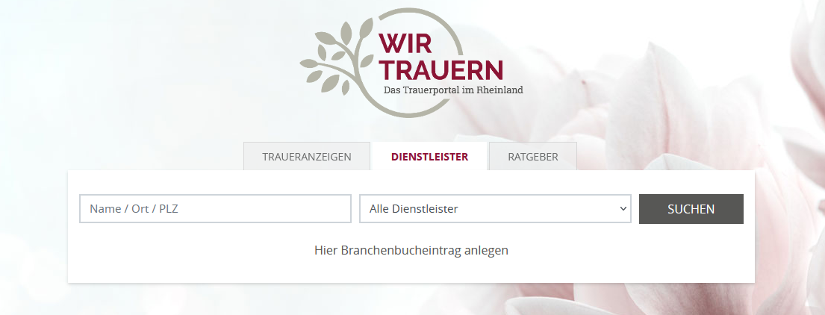
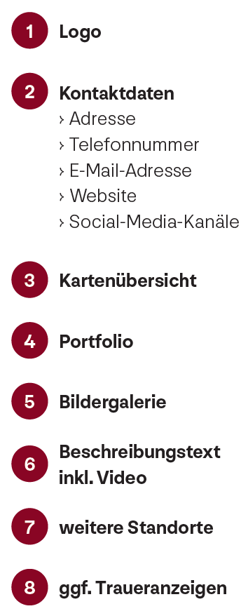
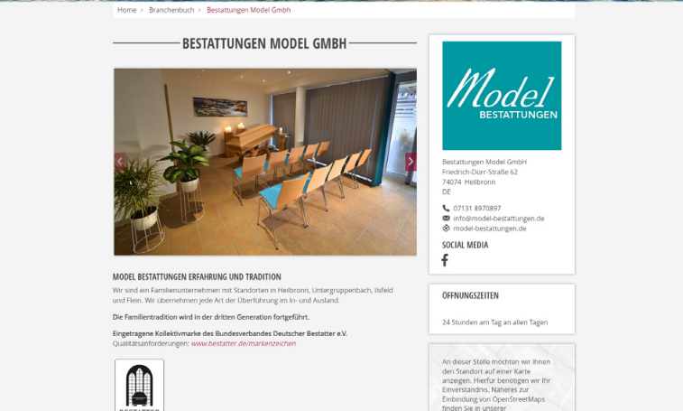
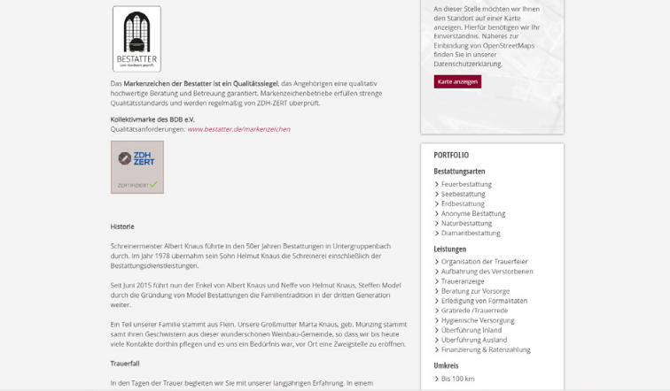
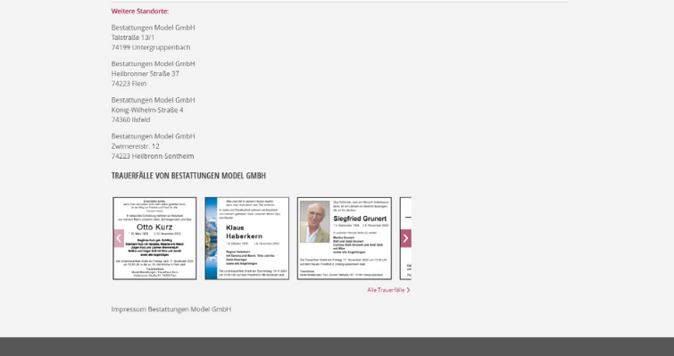
Werden Sie Premiumpartner von
kostenlos
Das brauchen wir von Ihnen:
… und nutzen Sie die vielen Vorteile:
Ihr Branchenbucheintrag:
… im Dienstleisterbereich auf wirtrauern.de/dienstleister
Inklusive Logo, Bilder und Beschreibungstexte Ihres Unternehmens
Auflistung aller Gedenkseiten, die Sie bei den Kölner Stadt-Anzeiger Medien oder Rheinischen Anzeigenblättern als Traueranzeige schalten
Auf den Gedenkseiten:
Benennung Ihres Unternehmens „begleitet durch“ mit Logo, Kontakt und Verlinkung zum Branchenbuch auf allen Gedenkseiten, die über Sie geschaltet werden
In den Trauervideos:
Benennung Ihres Unternehmens mit Logo im Abspann jedes automatisch erstellten Trauervideos
Einbindung Ihrer Gedenkseiten auf Ihrer Homepage:
Wir erstellen für Sie ein I-Frame in Ihrem Corporate Identity mit allen von Ihnen inserierten Gedenkseiten
Das I-Frame können Sie auf Ihrer Homepage einbinden.
Somit erscheinen alle Ihre Gedenkseiten zusätzlich auf Ihrer eigenen Homepage
Liefern Sie uns Ihre Daten bequem per Google-Formular: hier oder alternativ per Email an Ihren Ansprechpartner

Slide 4


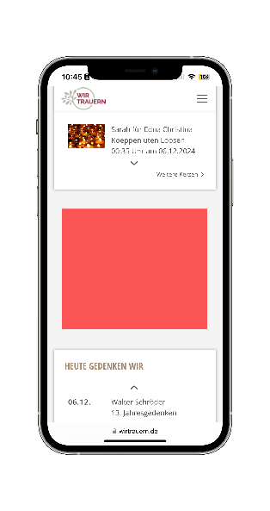
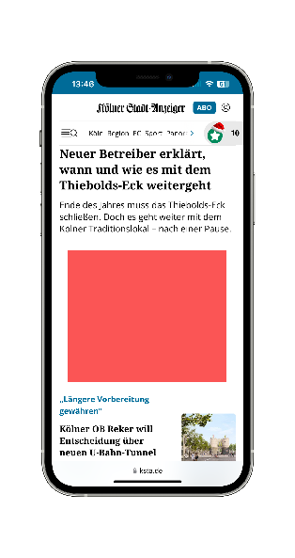
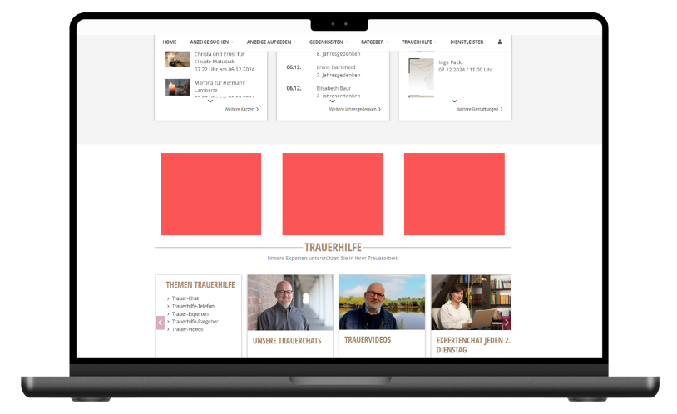
Basispaket mit dem Werbeformat Medium Rectangle
Medium Rectangle
6 Monatspaket
300.000 Ausspielungen verteilt auf die Laufzeit
Auslieferung auf wirtrauern.de
Auf Wunsch: Inklusive Regio-Targeting
Auf Wunsch inkl. Werbe-Mittel-Erstellung
6 Monate Laufzeit
Medium Rectangle
12 Monatspaket
600.000 Ausspielungen verteilt auf die Laufzeit
Auslieferung auf wirtrauern.de
Inklusive Regio-Targeting
Auf Wunsch inkl. Werbe-Mittel-Erstellung
12 Monate Laufzeit
Angebotspreis: 325 € / Monat
Angebotspreis: 300 € / Monat
Listenpreis: 525 € / Monat
Listenpreis: 525 € / Monat

Slide 5
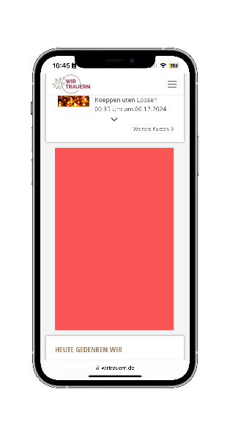

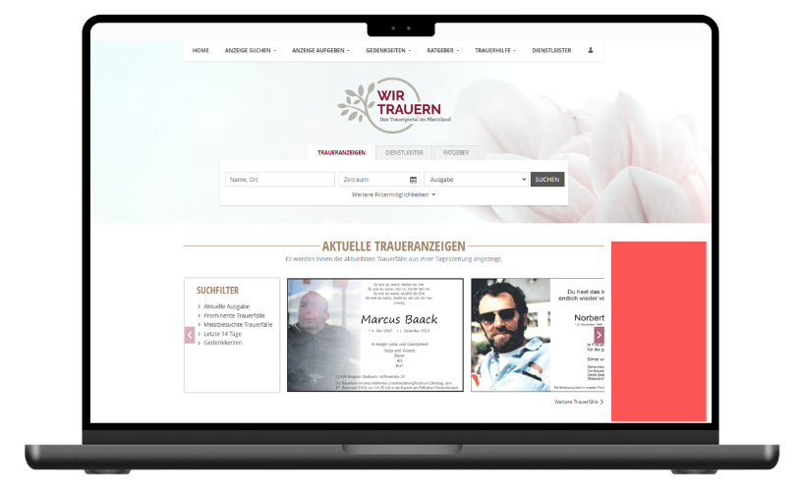
Komfortpaket mit dem Bestseller
Halfpage-Ad
Halfpage-Ad
6 Monatspaket
300.000 Ausspielungen verteilt auf die Laufzeit
Auslieferung auf wirtrauern.de
Auf Wunsch: Inklusive Regio-Targeting
Auf Wunsch inkl. Werbe-Mittel-Erstellung
6 Monate Laufzeit
Halfpage-Ad
12 Monatspaket
600.000 Ausspielungen verteilt auf die Laufzeit
Auslieferung auf wirtrauern.de
Inklusive Regio-Targeting
Auf Wunsch inkl. Werbe-Mittel-Erstellung
12 Monate Laufzeit
Angebotspreis: 550 € / Monat
Angebotspreis: 490 € / Monat
Listenpreis: 950 € / Monat
Listenpreis: 950 € / Monat

Slide 6
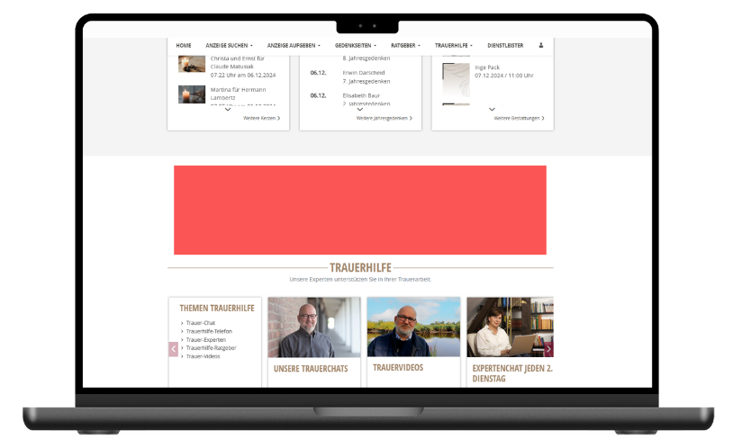
Premium-Paket mit dem aufmerksamkeitsstarken Billboard-Format
Premium Bundle
6 Monatspaket
600.000 Ausspielungen verteilt auf die Laufzeit
Auslieferung auf wirtrauern.de
Auf Wunsch: Inklusive Regio-Targeting
Auf Wunsch inkl. Werbe-Mittel-Erstellung
6 Monate Laufzeit
Premium Bundle
12 Monatspaket
1.200.000 Ausspielungen verteilt auf die Laufzeit
Auslieferung auf wirtrauern.de
Inklusive Regio-Targeting
Auf Wunsch inkl. Werbe-Mittel-Erstellung
12 Monate Laufzeit
Angebotspreis: 1.100 € / Monat
Angebotspreis: 975 € / Monat
Listenpreis: 1.750 € / Monat
Listenpreis: 1.750 € / Monat

Slide 7
Sie haben Fragen? Wir helfen Ihnen gerne unter traueranzeigen@tageszeitung.koeln

